Slide 1
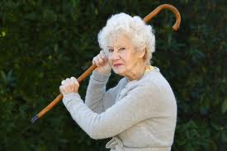
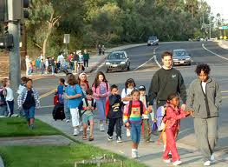
IX. Ponašanje na ulici
2. Ako nosite štap ili kišobran, nemojte se njime razmahivati, da ne biste ozlijedili druge prolaznike. Ako hodate s otvorenim kišobranom, nemojte da vam zaklanja vidik i pazite da drugima ne smeta.
1. Hodajte desno i po nogostupu. Tako ćete izbjeći neugodne sudare i guranje.

Slide 2
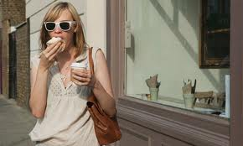
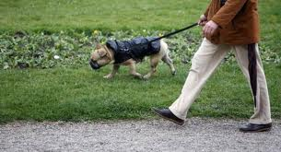
IX. Ponašanje na ulici
4. Na ulici se ne jede. Sa sladoledom, pečenim kestenjem, kokicama, bombonima i drugim sličnim specijalitetima, možete prekršiti pravilo.
3. Pse vodite na sasvim kratkoj uzici.

Slide 3
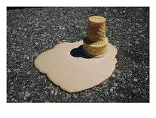
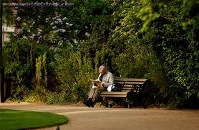
IX. Ponašanje na ulici
6. U parkovima ili šetalištima, ako i ima slobodnog mjesta na klupama, najprije ćete upitati je li slobodno, ako na klupi već netko sjedi.
5. Otpatke nećete bacati po ulici.

Slide 4
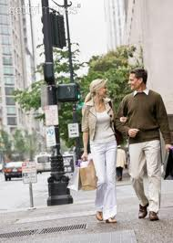
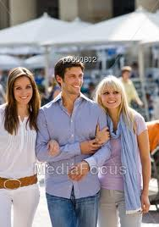
IX. Ponašanje na ulici
7. Muškarac uvijek prepušta ženi desnu stranu, jer je to počasna strana.
8. U društvu dviju žena muškarac hoda u sredini.

Slide 5
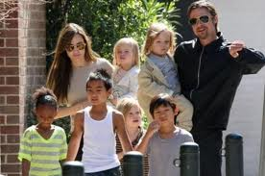
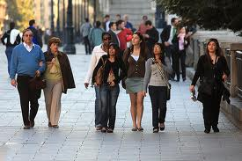
IX. Ponašanje na ulici
2. Naprijed će ići žene i stariji, a nazad muškarci i mlađi. Izuzetak su, naravno, djeca. Ona u svakom slučaju idu naprijed da budu na oku.
1. U četvoro se ulicom ne hoda. Zato ćete društvo veće od tri člana podijeliti u dvije grupe.

